Slide 1
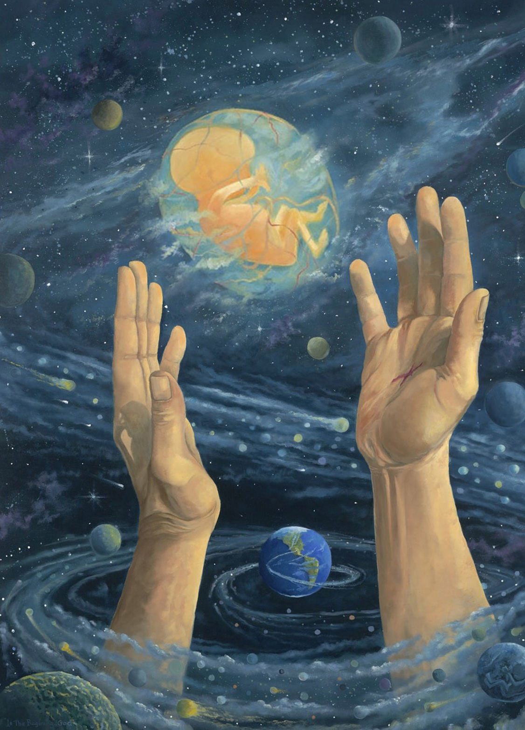

生命是
怎么产生的？
创世记1:1
第5课
Notes:
引起动机――瞎拼拼图
▇ 教学器材：两幅彩色人体拼图碎片、一个纸盒、一块蒙眼布、磁贴若干
老师提前按两人一份的数量打印PPT中的人体彩图，用剪刀把每一份剪成有8-10片的小碎片，并用回形针别好（每片碎片后贴好双面胶）。

Slide 2


这幅拼图是怎么形成的？
A.通过偶然因素、瞎拼出来的。
B.人凭借聪明智慧拼出来的。
Notes:
这里有一幅人体拼图。请问这幅拼图是怎么形成的？（等候学生回答）
A.通过偶然因素、瞎拼出来的。B.人凭借聪明智慧拼出来的。
不用多说，绝大部分的人都会认为是人凭借聪明智慧拼出来的。

Slide 3

这幅拼图是怎么形成的？
A.通过偶然因素、瞎拼出来的。
B.人凭借聪明智慧拼出来的。
Notes:
但由于小明相信进化论，他认为生命是一步一步偶然进化来的，所以小明认为正确答案应该是Ａ，拼图是自己瞎拼出来的。小明的看法对吗？

Slide 4

拼图真的可以按照进化论的说法，
自己瞎拼出来吗？
实验揭晓真相
Notes:
有序的人体拼图真的可以按照进化论的说法，自己瞎拼出来吗？让我们通过实验来告诉小明事情的真相。
老师请3位同学上来，然后说：
1. 看，我手中有一幅人体彩图的碎片。现在我把这些碎片放进这个纸盒里，请同学A随意摇晃，然后倒出来。待学生A摇晃并倒出来后，请其他学生观察。老师问：人体拼图能偶然形成吗？学生回答：不能！
2. 那么拼图有没可能自己瞎拼出来呢？接着，老师把刚才倒出来的碎片打乱后重新放进纸盒里，用一块布蒙住学生B的眼睛，让学生B从盒子里随意拿出碎片放在黑板上，请学生C帮忙在黑板的位置用吸铁石固定碎片。其他学生只能观摩、不能出声。完成后，老师问：人体拼图是瞎拼出来的吗？其余学生回答：不！

Slide 5
实验说明人体拼图是怎么形成的？
A.通过偶然因素、瞎拼出来的。
B.人凭借聪明智慧拼出来的。
Notes:
3. 请问，以上实验说明人体拼图是怎么形成的呢？（邀请1-2位学生回答）A.通过偶然因素、瞎拼出来的。B.人凭借聪明智慧拼出来的。（P 击）以上实验说明一幅有序的人体图不是偶然瞎拼而成的。相反，一幅有序的人体图必须是人凭借聪明智慧拼出来的。
引入主题：

Slide 6

问：如果一幅简单的人体拼图尚且无法通过偶然的方式形成，那 么一个真实的生命体有可能偶然形成吗？
答：生命体没可能偶然形成，因为生命体比拼图复杂得多。
Notes:
现在我们来思考另外一个问题：如果一幅简单的人体拼图尚且无法通过偶然的方式形成，那么一个真实的生命体有可能偶然形成吗？（邀请1-2位学生回答）
按刚才的实验结果来看，（P 击）肯定是没有的。因为生命体比拼图复杂得多，如果连一幅拼图都无法偶然形成，那么生命体就更加没可能偶然产生了。

Slide 7


宇宙那么大，如果有漫长的时间，生命应该是有可能进化的吧？
生命完全没可能偶然产生。
详见附录：
“生命为什么不可以在漫长时间里一点一点进化出来”？
Notes:
或许有人会说：“宇宙那么大，如果有漫长的时间，生命应该是有可能进化的。”其实这个问题已经被很多科学家解答过了，回答是：生命完全没可能偶然产生。这个问题的详细答案写在附录“生命为什么不可以在漫长时间里一点一点进化出来？”如果你对这个问题感兴趣，课后自己去看，但现在不能看。现在要记住科学家的结论：生命不可能偶然产生，正如圣经教导我们的那样。
★ 写给老师的提醒
确保孩子不会去看附录，而是继续在听课。

Slide 8
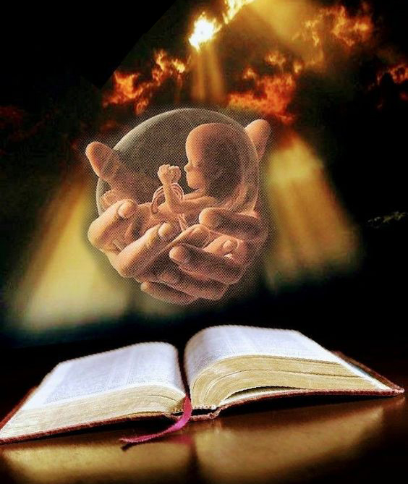
关于生命的产生，圣经是怎么教导我们的？
Notes:
谁知道关于生命的产生，圣经是怎么教导我们的？（等候学生回答）圣经教导我们生命是上帝创造的。

Slide 9



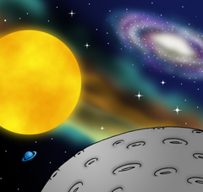


上帝在六日内创造所有生命体
第一日：地球和光
第二日：大气层
第三日：陆地和植物
第四日：太阳等光体
第五日：海洋生物和鸟类
第六日：陆地动物和人
Notes:
还记得我们上一课学到的吗？上帝在六日之内创造了天地万物，包括一切生命体。圣经告诉我们生命是被设计的，但是现在普遍流行的进化论认为“生命能偶然产生”。

Slide 10

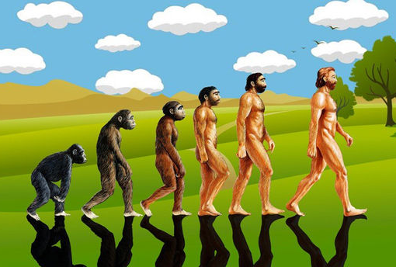
你听说过进化论吗？
Notes:
大家听过进化论吗？听过这个说法的学生请举手示意。进化论主张生命是偶然进化来的，“偶然”就是“碰巧”的意思。

Slide 11

本课会解决的问题
1.“偶然进化”真能产生生命吗？
2. 如果偶然进化的说法不正确，那生命体到底是怎么来的？
3. 圣经和进化论，哪个更加合乎科学？
Notes:
你觉得“偶然进化”真的能产生生命吗？如果“偶然进化”的说法不正确，那生命体到底是怎么来的？这节课，我们就来解开这个谜。看看到底是圣经所写的合乎科学，还是进化论比较合乎科学。
★ 祷告开始。

Slide 12
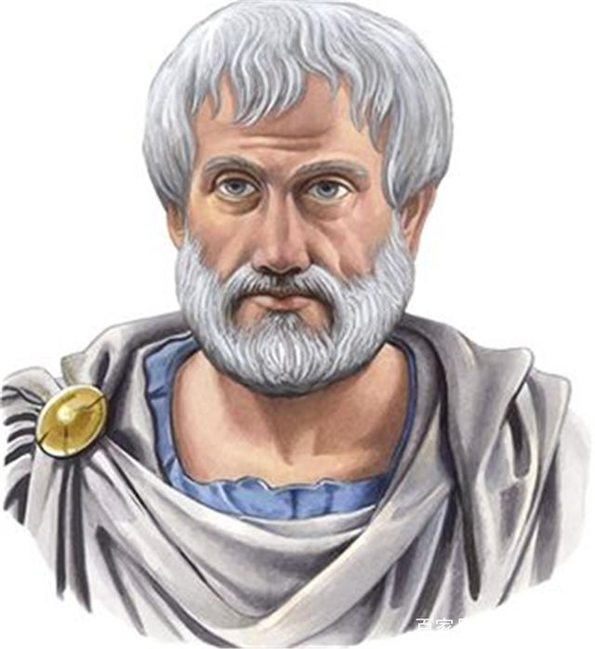
生命是怎么来的？
“自然发生”的意思是生命可以透过没有生命的物质自然产生。
亚里士多德
公元前384-322
古希腊著名思想家
提出自然发生说
Notes:
自古以来，人们都在探索生命是怎么来的。可喜的是：经过许多学者、专家多年的努力，现在我们已经可以从科学的角度来探索生命的起源了。
听说过他吗？亚里士多德，他是公元前300多年前的一位古希腊哲学家。关于生命是怎么来的，亚里士多德提出自然发生说，“自然发生”的意思是生命可以透过没有生命的物质自然产生。

Slide 13
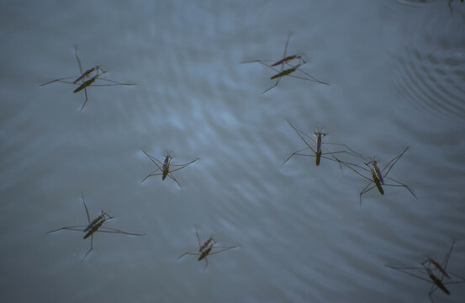
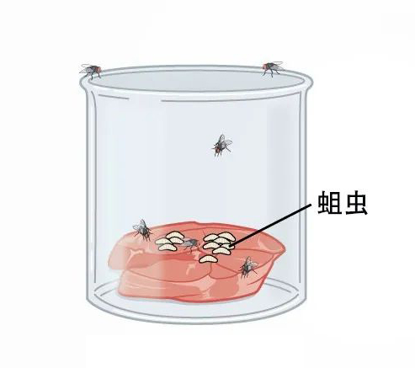
自然发生说
例如：一滩污秽的死水在一段时间后会生出蚊子，肉腐烂了以后会自己长出蛆。
Notes:
例如：一滩污秽的死水在一段时间后会生出蚊子，肉腐烂了以后会自己长出蛆。古时候人们的科学知识比较匮乏，都认为这样的例子有道理。“自然发生说”就逐渐地成为了一种普遍流行的说法。现在我们来就这些例子做些思考。

Slide 14

想一想
你们谁曾观察到一滩死水里有活着的蚊子幼虫？
你们谁观察到一桶还没开封的饮用水里有活着的蚊子幼虫？
你觉得“水”这种物质真的能生出蚊子吗？
Notes:
先来思考污水和蚊子的例子，你们谁曾观察到一滩死水里有活着的蚊子幼虫？（请观察到的学生举手）你们谁观察到一桶还没开封的饮用水里有活着的蚊子幼虫？（请观察到的学生举手）你觉得“水”这种物质真的能生出蚊子吗？（等候学生回答）

Slide 15
想一想
腐肉：没有生命的物质
蛆：生命体
如果肉产生蛆
生命从没有生命的物质自然产生出来
如果肉不能产生蛆
生命不是从没有生命的物质自然产生
Notes:
再比如说，一块肉腐烂后会长出蛆。一块腐烂的肉肯定不是生命体，但蛆虫是一种虫，还能繁衍后代，所以蛆明显是生命体。（P 击）我们可以这样来思考：如果“肉”这种没有生命的物质果真能产生蛆这种生命体的话，那就说明生命可以从没有生命的物质自然产生出来。但是如果蛆不是肉产生的，那就说明生命并不是从没有生命的物质自然产生出来的。也就是说亚里士多德提出来的“自然发生说”是错误的。大家可以明白吗？请听明白的学生点点头，没听明白的摇摇头。（等候学生反应）
★ 写给老师的提醒
PPT 15的概念很重要，这是学生能否掌握进化论错谬的关键。建议老师在这里讲慢一点，并在讲完后询问学生是否明白，如果他们还不明白，就再重复一遍。

Slide 16
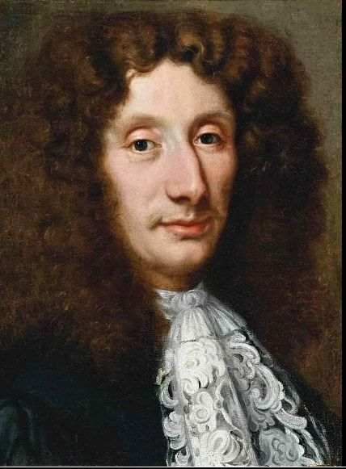
检验“自然发生说”
弗朗切斯科・雷迪用实验证明了“自然发生说”不正确！
生命根本不可能从没有生命的物质自然产生出来。
弗朗切斯科·雷迪（Francesco Redi）
17世纪 意大利
医学家和昆虫学家
Notes:
那“自然发生说”是否正确呢？其实早就有科学家做过实验来验证了，比如说弗朗切斯科•雷迪（Francesco Redi）。雷迪是17世纪一位意大利的医学家和昆虫学家。他用实验证明了“自然发生说”是不正确的，生命根本不可能从没有生命的物质自然产生出来。接下来，我们来看看这个实验的过程。

Slide 17
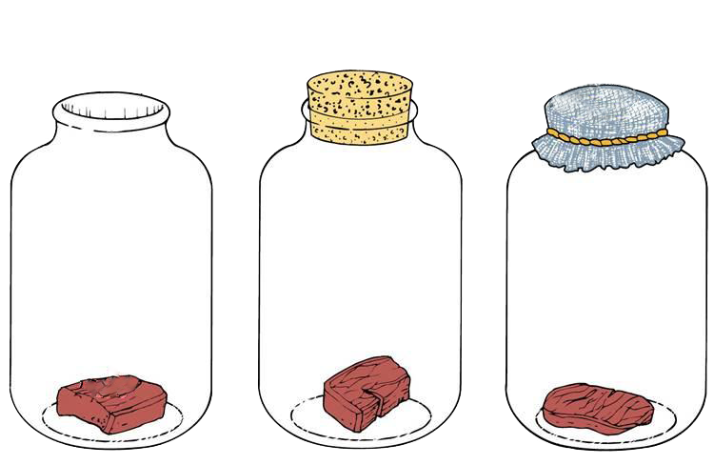

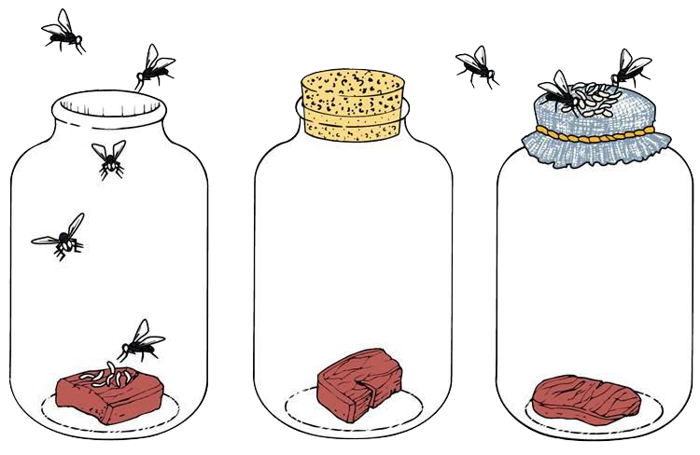

罐口敞开
罐口密封
罐口蒙纱布
雷迪的实验
说明：蛆虫并不是从肉里产生的，因为如果肉能生蛆虫的话，那应该是所有罐子里的肉都会生出蛆虫才对。
Notes:
蛆虫到底是不是从肉产生的呢？首先，雷迪取了一些动物的肉，分别放在几个不同的罐子中。有的罐口是敞开着的，有的罐口是密封的，有的罐口则盖了一层纱布。那么一段时间后，这些罐子里的肉会长出蛆虫吗？（邀请1-2位学生回答）
过了一段时间后，雷迪来观察这些罐子。（P 击）他发现唯独罐口敞开的罐子里有蛆虫，而密封的罐子和盖纱布的罐子里都没有出现蛆虫。这个实验说明蛆虫并不是从肉里产生的，因为如果肉能生蛆虫的话，那应该是所有罐子里的肉都会生出蛆虫才对。

Slide 18
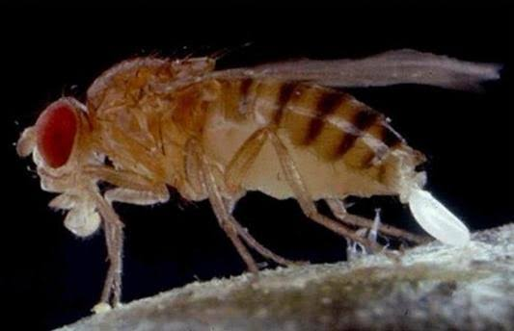
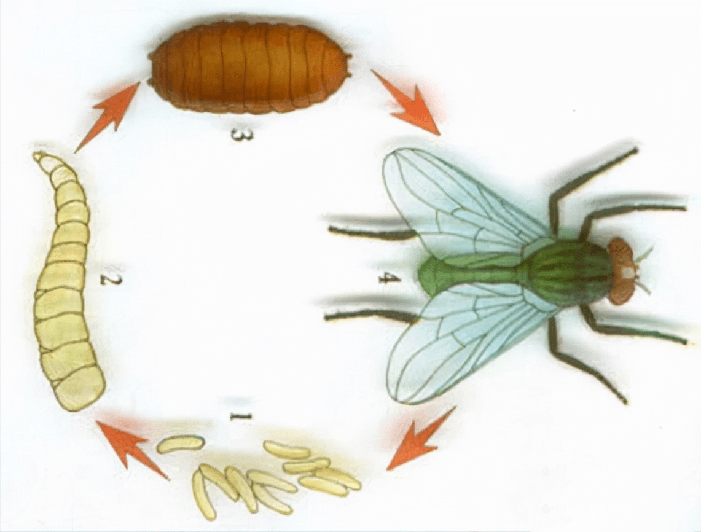
雷迪的解释
苍蝇在腐肉上产卵了
卵长大变成了苍蝇
Notes:
后来，雷迪发现原来是苍蝇在罐口敞开的肉上产了卵，卵孵化后就变成了蝇蛆，出现在罐口敞开的罐子里。而其他罐子的口因为被遮住了，苍蝇无法进去产卵，因而其他罐子里都没有蛆虫。这下真相大白了：蛆虫并非来自腐肉，而是来自苍蝇的卵。

Slide 19
雷迪的结论
蛆虫并非来自腐肉
蛆虫是苍蝇的幼虫
生命不能从非生命物质产生
Notes:
雷迪用这个实验向人们证明了蛆虫并非来自腐肉。也就是说生命并不是从没有生命的物质自然发展出来的。相反，生命是从已经存在的生命体繁衍而来的。亚里士多德的“自然发生说”是错误的，是不科学的。
★ 考考你

Slide 20
雷迪的实验说明了什么？选出正确答案（ ）
生命能自己偶然产生出来
没有生命的物质能产生生命
生命体并不是从没有生命的物质衍生出来的
“自然发生说”是正确的，是科学的
生命是从生命而来
CE
Notes:
1. 请问以下哪些陈述是正确的？（ CE ）
A. 雷迪的实验证明生命能自己偶然产生出来
B. 雷迪的实验说明没有生命的物质能产生生命
C. 雷迪的实验说明生命体并不是从没有生命的物质衍生出来的
D. 雷迪的实验说明“自然发生说”是正确的，是科学的
E. 雷迪的实验说明生命是从生命而来
答案是（P 击）CE，把掌声送给做对了的同学。在发现类似蛆虫这样的生命体不能从没有生命的物质产生后，又有人开始发问了：

Slide 21
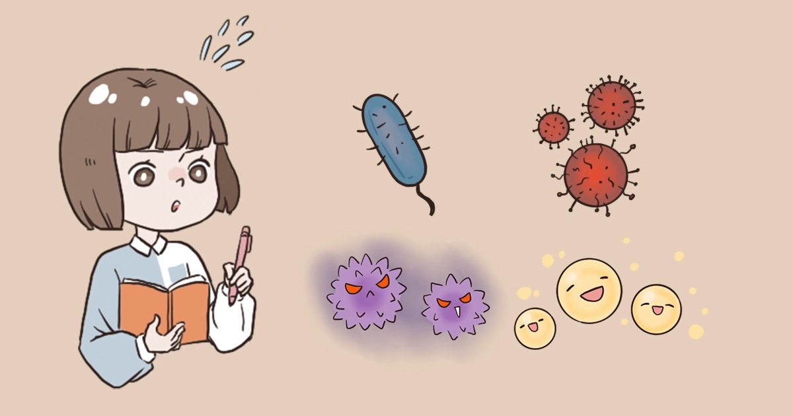

提问：
有没有可能微生物，例如细菌，能从没有生命的物质产生呢？毕竟微生物可是非常非常微小的。你觉得有可能吗？
Notes:
那么微生物呢？有没有可能微生物，例如细菌，能从没有生命的物质产生呢？毕竟微生物可是非常非常微小的。你觉得有可能吗？（等候学生回答）
这真是一个有趣的问题，我们还是请科学家来为我们解答吧。接下来请大家认真看一段视频，看完后回答相关问题。

Slide 22

观看视频：鹅颈瓶实验
Notes:
（P 击）观看视频：鹅颈瓶实验
★ 转接语：通过“鹅颈瓶实验”，我们能看出细菌等微生物不是自然产生的。那么微生物是怎么产生的呢？下面我们一起来看这道题。请同学们认真看题，然后选出正确答案。

Slide 23

“鹅颈瓶实验”证明微生物 （ ）
是自然而然长出来的
繁殖需要漫长的时间
由营养丰富的肉汤产生
由原来已经存在的微生物产生
由没有生命的物质随机产生
D
Notes:
“鹅颈瓶实验”证明微生物（D）
A. 是自然而然长出来的
B. 繁殖需要漫长的时间
C. 由营养丰富的肉汤产生
D. 由原来已经存在的微生物产生
E. 由没有生命的物质随机产生
你的答案和我的一样吗？（P 击）D。通过鹅颈瓶实验，我们证明了细菌不是自然发生的，而是由原来已经存在的细菌产生的。

Slide 24
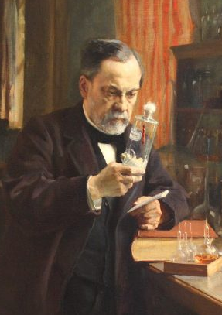
雷迪和巴斯德的实验都证明了同一件事：
生命不是从没有生命的物质自然发生的；
相反，生命只能源于原本已经存在的生命。
弗朗切斯科·雷迪（Francesco Redi）
17世纪意大利
医学家、昆虫学家
路易·巴斯德
（ Louis Pasteur ）
19世纪法国
微生物学家、化学家
Notes:
到目前为止，我们已经了解了雷迪的实验和巴斯德的鹅颈瓶实验。虽然雷迪生于17世纪的意大利，而巴斯德生于19世纪的法国，但他俩的实验都证明了同一件事，那就是：生命不是44从没有生命的物质自然发生的；相反，生命只能源于原本已经存在的生命。

Slide 25
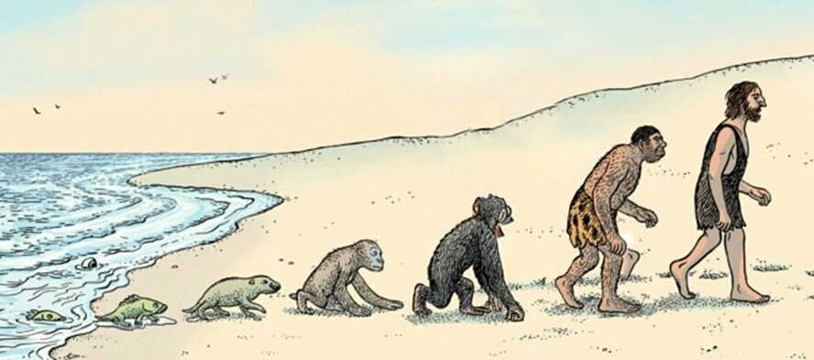
错误！
进化论不是科学
科学证明进化论是错的
你今天所学的内容戳中了进化论的一个死穴。你知道是什么吗？
Notes:
同学们，你们知道吗？其实今天的讨论进行到这里，我们已经可以识破一个绝世大谎言了，那就是进化论。
现在很多人都相信进化论，还有不少人被蒙在鼓里，以为进化论是科学。但其实进化论根本不是科学。相反，科学早已证明进化论是完全错误的，例如你今天所学的内容就已经戳中了进化论的一个死穴。你知道是什么吗？（邀请1-2位学生回答）当然咯，要找出这个死穴，先要了解一下进化论是长什么样的。

Slide 26
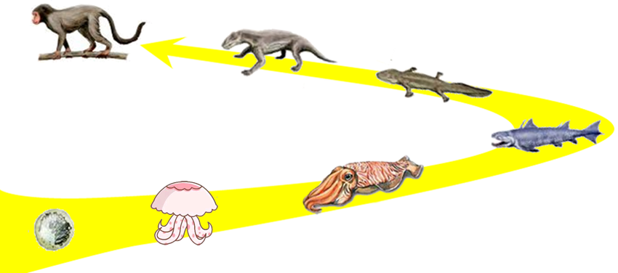
进化论有两个核心的概念：
简单的生命是从无到有，由没有生命的物质偶然形成的。
接着，在漫长时间中，这些简单的生物逐渐进化成为其他复杂的生物。
Notes:
进化论有两个核心的概念，分别是：
1. 简单的生命是从无到有，由没有生命的物质偶然形成的。
2. 接着，在漫长时间中，这些简单的生物逐渐进化成为其他复杂的生物。

Slide 27

找一找：进化论的死穴是什么？
实验已经证明：
生命不能从没有生命的物质偶然形成
进化论的核心概念：
生命由没有生命的物质偶然形成。
简单生物能逐渐进化成为复杂的生物。
Notes:
★ 议一议：接下来，请先和同桌讨论，然后共同把这个死穴找出来。记住你们只有3分钟的时间，3分钟后老师会请你们分享讨论结果。
★ 教学小技巧
老师请两位同桌同学彼此对问并回答：通过科学实验，你发现进化论的死穴是什么？把时间控制在3分钟内，然后请1-2个小组派代表分享。
【待学生分享后，老师讲解：】

Slide 28

进化论的死穴
进化论的死穴
科学：生命不能从没有生命的物质偶然形成
进化论：生命由没有生命的物质偶然形成。
Notes:
首先，进化论声称简单的生命能从无到有，由没有生命的物质偶然形成。但是科学已经证明：任何生命都不是从没有生命的物质偶然产生的。相反，生命只能来源于生命。也就是说，第一个生命体是无法通过偶然进化的方式产生的。因而，（P 击）进化论的第一个核心概念“没有生命的物质能偶然产生生命”是完全错误的。你看到进化论的死穴了吗？能否用自己的话复述出来（等候学生回答）进化论的死穴在于：它无法解释第一个生命体的起源。

Slide 29
“第一个生命体无法偶然产生”
这对进化论意味着什么？
G
F
E
如果没有A会怎么样？
D
C
A
B
Notes:
现在再来想想，“第一个生命体无法偶然产生”，这对进化论意味着什么？看，这是一幅进化论所说生物从所谓“简单”的贝壳进化成猴子的模拟图。根据进化的概念，A微生物能逐渐进化为B生物水母，接着B水母随机进化为C鱼类，以此类推。看到了吗？B的出现是建基在A已经存在的基础上，而C的出现又是建基在B已经存在的基础上的。
现在假设A是地球上的第一个生命体，我们来反向推理一下，（P 击）如果没有A会怎么样？（等候学生回答）那就没有B。如果没有B呢？（等候学生回答）那就没有C。没有C，就没有D。你发现了什么？（邀请1位学生回答）

Slide 30
进化论是要在第一个生命体已经存在的基础上才能运作的。若没有第一个生命体，进化论就会整个崩塌。
G
F
E
如果没有A会怎么样？
D
C
A
B
Notes:
进化论是要在第一个生命体已经存在的基础上才能运作的。但若没有第一个生命体呢？进化论就会整个崩塌。

Slide 31


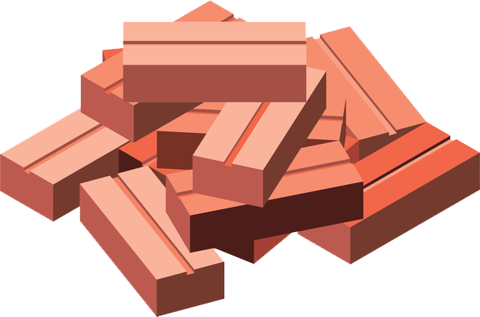


Notes:
这就有点像盖楼房，需要先有第一层，才有第二层，有了第二层，才有第三层。但若第一层不复存在，那么无论再高的楼都也会整个倒塌。同样，若第一个生命体没有已经存在，那么进化论也会像这座楼房一样整个崩塌。

Slide 32
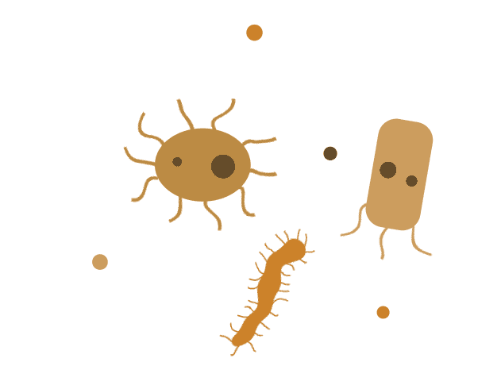
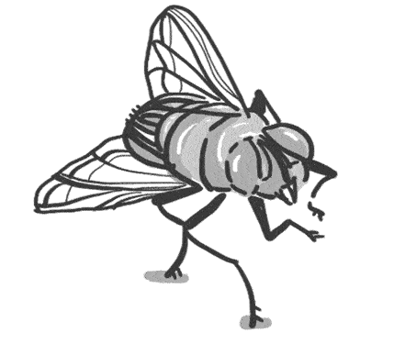
第一个生命体是怎么产生的？
结论：
生命不能偶然产生，
生命是被特意设计出来的。
Notes:
因而现在我们要问：第一个生命体，例如第一个细菌、第一只苍蝇是怎么产生的呢？既然科学已经证明“没有生命的物质无法偶然产生生命”，（P 击）那我们就可以知道：生命不能偶然产生，相反，生命是被特意设计出来的。这个科学结论完全吻合圣经所说的。

Slide 33

所有生物皆由上帝创造
创世记１:1 起初，神创造天地。……25 於是神造出野兽，各从其类；牲畜，各从其类；地上一切昆虫，各从其类。神看著是好的。
Notes:
圣经告诉我们：所有生物最先都是上帝从无到有创造出来的。读一读以下的经文：
创世记１：1起初，神创造天地。……25於是神造出野兽，各从其类；牲畜，各从其类；地上一切昆虫，各从其类。神看著是好的。
圣经说一切生物是上帝创造的，而且在上帝创造了这些生物后，就让它们按照“各从其类”的规则进行繁殖。这里你要掌握的要点是：科学支持圣经的记载。

Slide 34

疑问
“科学实验能证明生命不是从没有生命的物质偶然产生的，进化论不正确！但是怎么知道生命一定是被上帝创造、被设计的呢？”
Notes:
说到这，有同学可能会问：“的确，以上的实验能证明生命不是从没有生命的物质偶然产生的，进化论不正确，但是怎么知道生命一定是被上帝创造、被设计的呢？”（邀请一位学生回答）

Slide 35
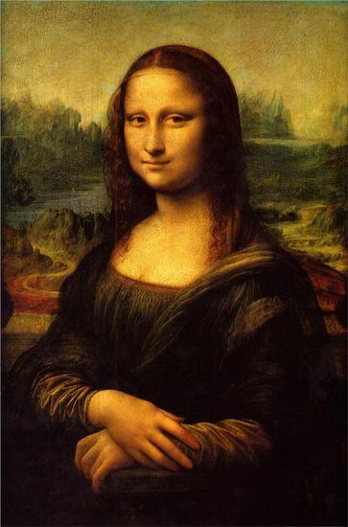
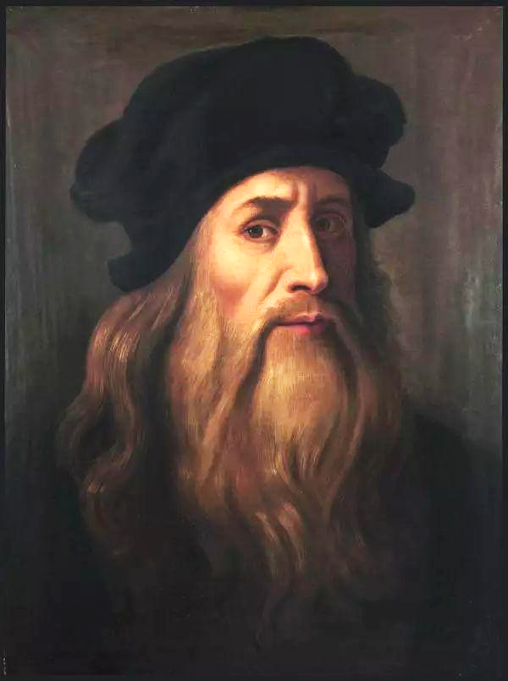
《蒙娜丽莎》的背后有一位画家。
Notes:
很简单啊，还记得第一课学到的吗？透过《蒙娜丽莎》这幅画，我们能判断出《蒙娜丽莎》的背后有一位画家。

Slide 36
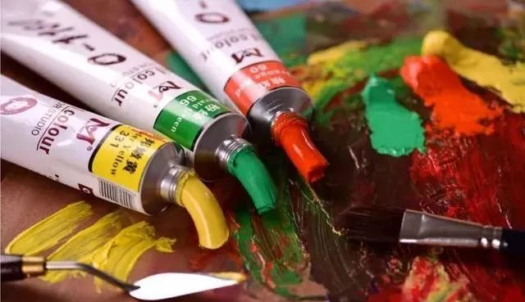
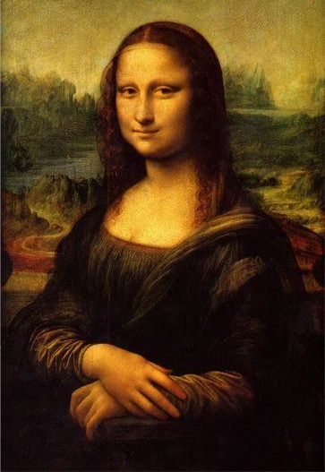
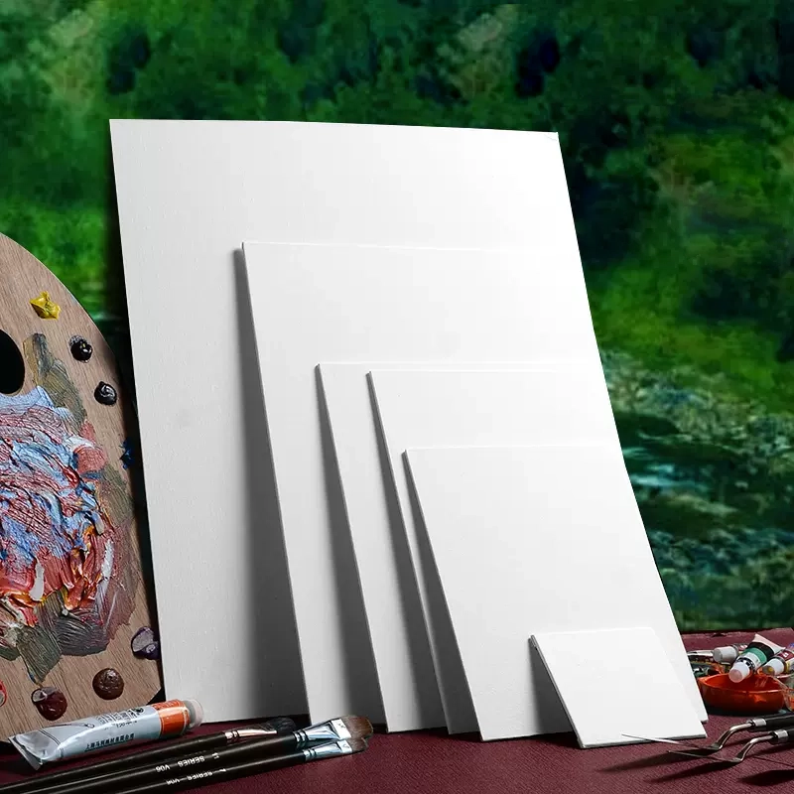
这幅画背后
有个画家！
颜料并不会和画布一接触就自动形成这幅画，相反，它的背后肯定有人巧妙地分配这些颜料。
结论：《蒙娜丽莎》肯定是被画家创作出来的。
Notes:
因为颜料并不会和画布一接触就自动形成这幅画，相反背后肯定有人巧妙地分配这些颜料。也就是说，《蒙娜丽莎》肯定是被画家创作出来的。

Slide 37
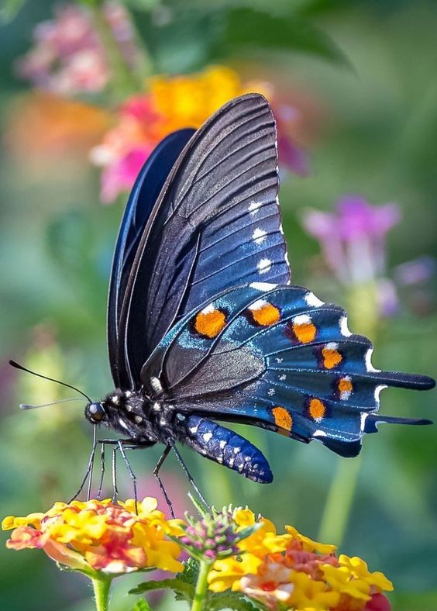
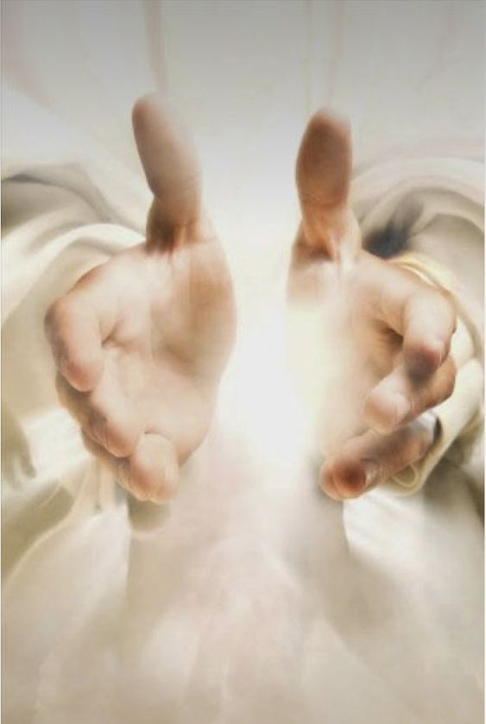
生命体的背后有一位创造者存在。
Notes:
同样，透过观察各种奇妙的生命体，比如说：蝴蝶、斑马等，我们也能判断出：生命体的背后有一位创造者存在。

Slide 38
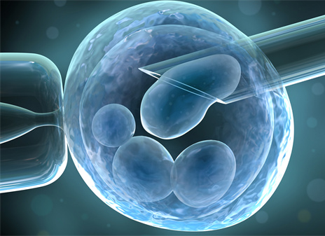
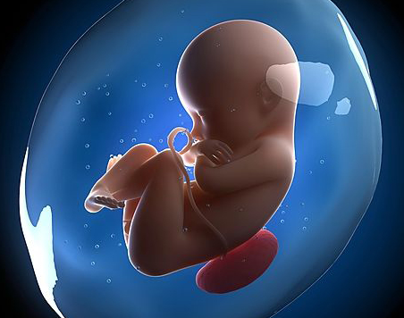
化学分子得按照特殊的DNA指令才能一步一步地组装成生命体。这意味着：化学分子的背后肯定有人在发号施令。
结论：生命体肯定是被创造者创造出来的。
Notes:
因为组成生命体的各种化学分子，例如水分子、氨基酸分子等并不能自动组成功能结构和器官。相反，化学分子得按照特殊的DNA指令才能一步一步地组装成生命体。这意味着化学分子的背后肯定有智慧的设计在发号施令。换一句话说，生命体肯定是被创造者创造出来的。

Slide 39
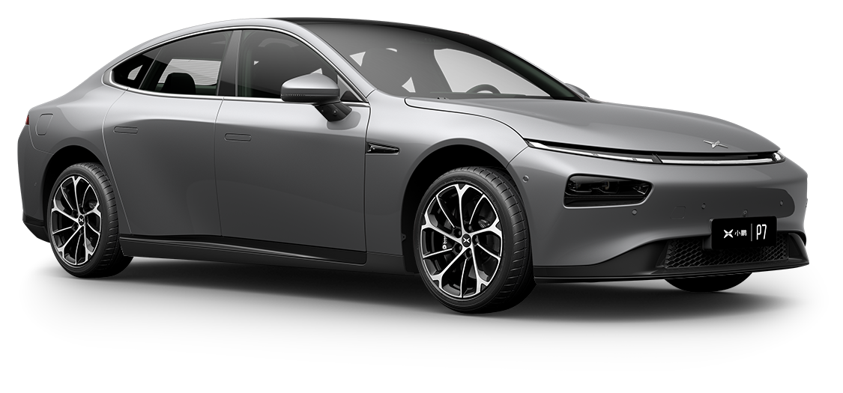


设计的痕迹表明有设计师
Notes:
在日常生活中，我们看到凡是经过人设计出来的器械处处都表明被设计的痕迹，例如：小汽车、挖土机、动感单车等。透过这些器械中体现出来的设计特征，我们不用见到它们背后的工程师，才能确认那些工程师肯定存在。相反，我们只要看到他们设计出来的产品，就能立马知道这些器械一定是被人类用智慧创造出来的。

Slide 40
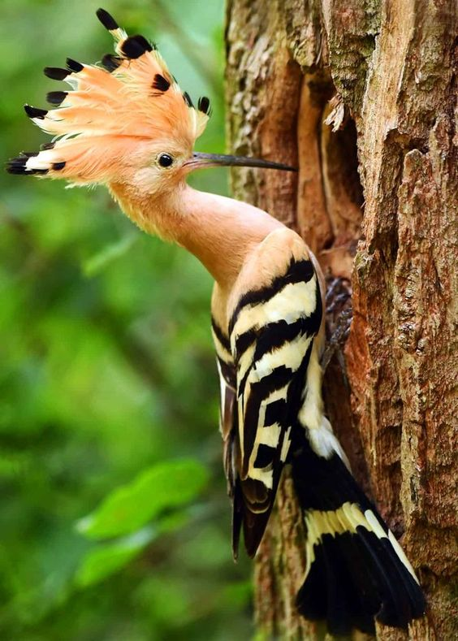
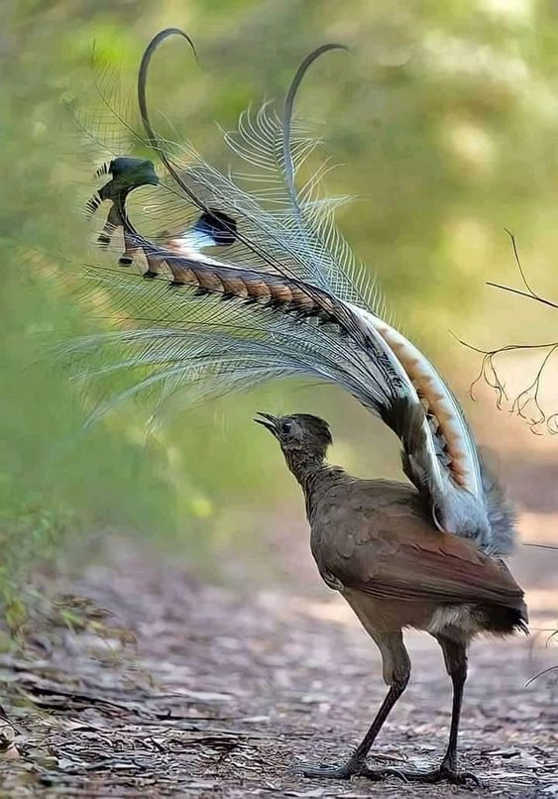
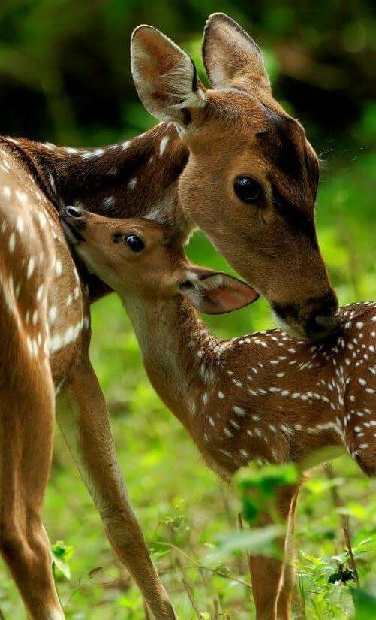
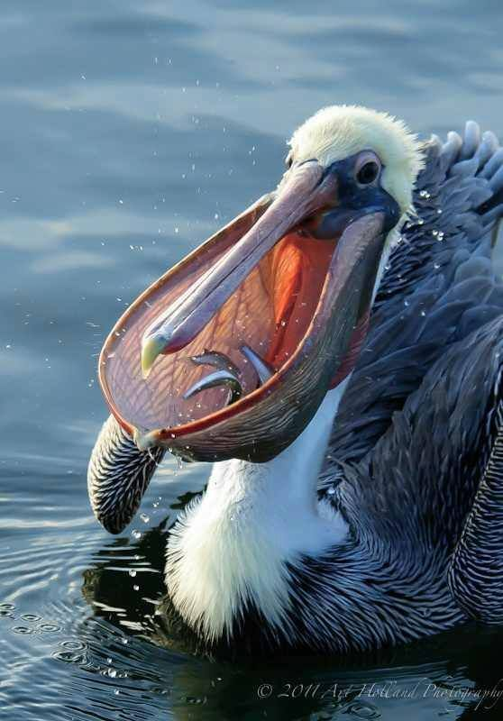
生命体也处处表明上帝设计的痕迹。
透过观察创造者在生命体中留下的设计痕迹，我们也能知道生命体一定是有一位大能者用智慧创造出来的。
Notes:
其实生命体也是一样的。你知道吗？生命体也处处表明上帝设计的痕迹。透过观察创造者在生命体上留下的设计的痕迹，我们也能知道生命体一定是有一位大能者用智慧创造出来的。

Slide 41
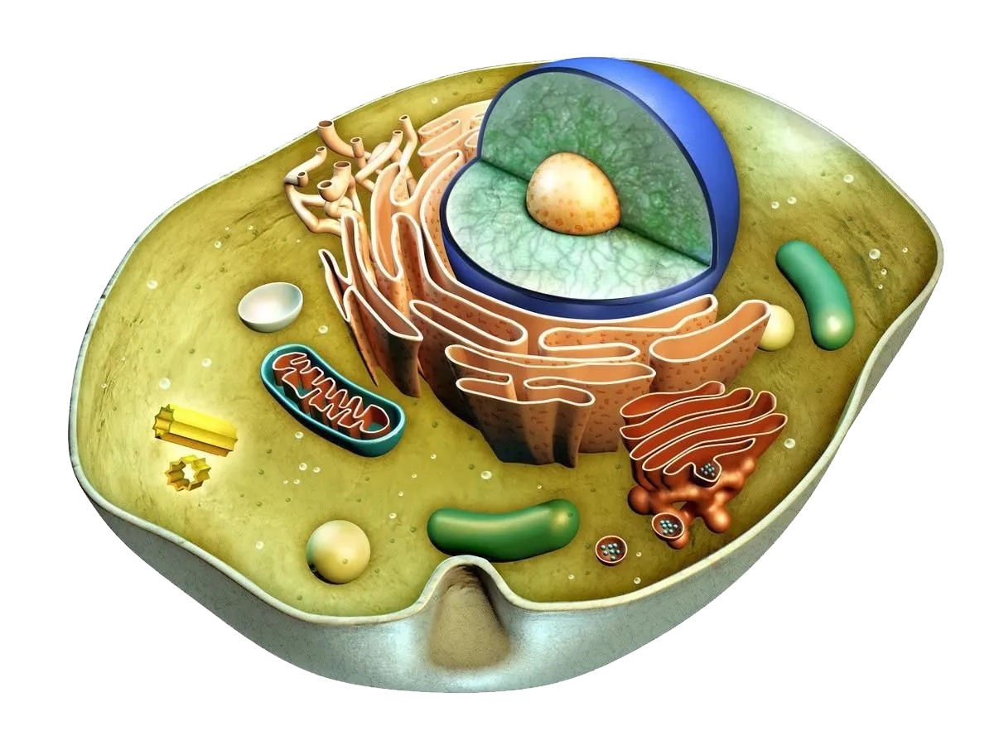
上帝在微小的细胞里留下设计的痕迹
观看视频：细胞里面有什么？
Notes:
下来让我们进入微观世界，稍微看看上帝在微小的细胞里留下的设计痕迹。请认真观看以下视频，并回答问题。

Slide 42

观看视频：细胞里面有什么？
Notes:
观看视频：细胞里面有什么？
老师带领讨论，和学生互动；请不同的学生回答不同的问题。

Slide 43

你觉得视频内容的难度是多少？
（5代表非常难，1代表一点也不难）
5
4
3
2
1
Notes:
1. 你觉得视频内容的难度是多少？用5 ，4， 3 ，2 ，1 表达（5代表非常难，1代表一点也不难）

Slide 44

说一说
稍微了解细胞的构造后，我觉得细胞 ____________________________________
非常复杂。
Notes:
2. 稍微了解细胞的构造后，我觉得细胞：（P 击） 非常复杂。

Slide 45

1. 一座城市能偶然形成吗？____________________________________
不能，城市都是人建造的。
Notes:
3. 一座城市能偶然形成吗？ （P 击）不能，城市都是人建造的。

Slide 46
2. 一个细胞能偶然产生吗？为什么？________________________________________________
________________________________________________
________________________________________________
________________________________________________
不能，因为细胞比城市还复杂。
如果一座城市都需要人类用智慧来建造，那么，比城市还要复杂的细胞就更需要创造者用智慧来设计了。
Notes:
4. 一个细胞能偶然产生吗？为什么？ （P 击）不能，因为细胞比城市还复杂。
如果一座城市都需要人类用智慧来建造，那么，比城市还要复杂的细胞就更需要创造者用智慧来设计了。

Slide 47
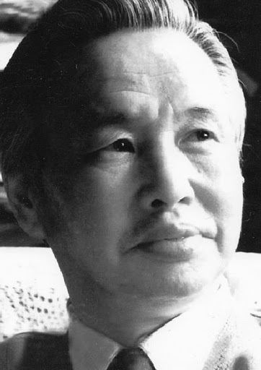
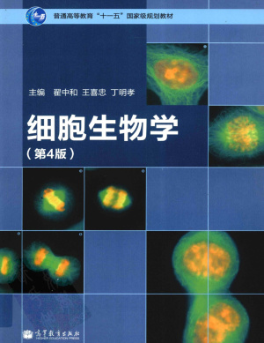
翟中和院士在研究细胞多年以后，在他的著作《细胞生物学》一书里，他发出了这样的感慨：“我确信哪怕一个最简单的细胞，也比迄今为止设计出的任何智能电脑更精巧。”
Notes:
我国有名的细胞生物学家翟中和院士在研究细胞多年以后，在他的著作《细胞生物学》一书里，他发出了这样的感慨：“我确信哪怕一个最简单的细胞，也比迄今为止设计出的任何智能电脑更精巧。”

Slide 48
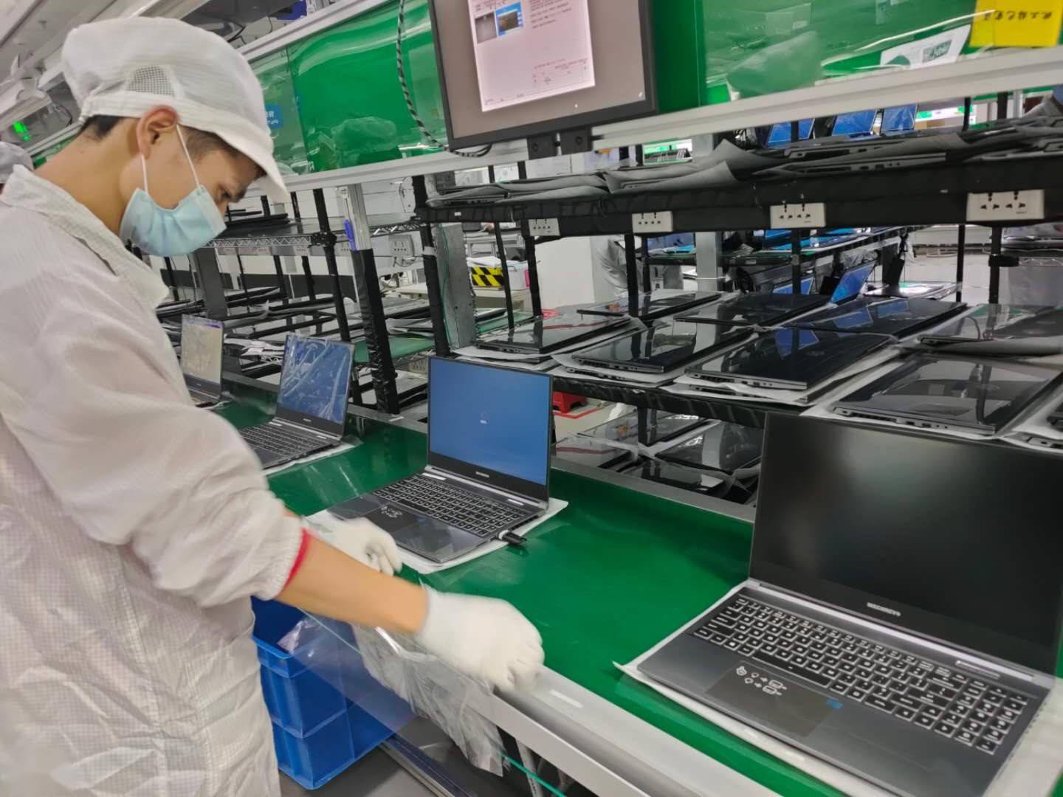

电脑一定是被创造出来的
Notes:
我们都知道智能电脑是20世纪才被人类发明出来。看到一台电脑，我们可以知道电脑一定是被制造出来的。

Slide 49
细胞一定是被创造出来的
Notes:
同样道理，看到一个细胞，我们可以知道细胞一定是被创造出来的。毕竟，细胞比电脑还要复杂。
其实，有很多科学证据都能表明生命必须是被精心设计出来的。等到你们上了中学、学习了更多关于细胞的生物知识后，我们再来一起探讨吧。
★ 写给老师的提醒
课程进行到这里，老师可以视情况，询问孩子是否还有什么疑问。若有孩子问问题，问答时间控制在5分钟内为宜。若孩子提出老师答不出来的问题，老师可以先把问题记下来，课后寻找答案【推荐参考材料：《创世答问》、《坚固基础》初中版】或写信到XuexiKexue@protonmail.com询问，下节课再回答。

Slide 50
总结
科学实验证明生命不可能由没有生命的物质偶然产生。
透过学习细胞，我们看到生命必须是被创造的。
Notes:
好吧，今天的课上到这里就结束了，我们来总结一下两个重点：
1. 透过科学实验，我们看到生命不可能由没有生命的物质偶然产生。
2. 透过学习细胞，我们看到生命必须是被创造的。

Slide 51
反思
如果现在有人问你“生命是怎么产生的？” 你准备怎么回答他？请用一句话写下你的回答。_____________________________________________
知道你自己的生命是被上帝精心设计和创造的以后，你准备如何使用自己的生命？
_____________________________________________
Notes:
★ 写一写
1. 如果现在有人问你“生命是怎么产生的？”你准备怎么回答他？请用一句话写下你的回答。
2. 知道你自己的生命是被上帝精心设计和创造的以后，你准备如何使用自己的生命？
最后大家一起读：

Slide 52
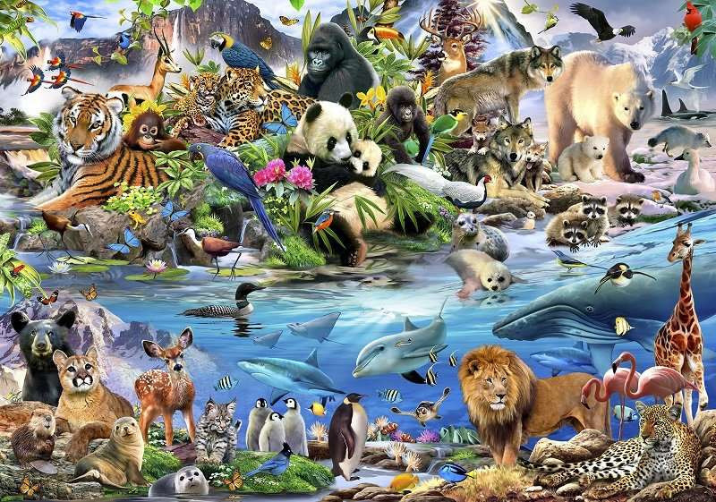
读一读
1. 生命是被上帝创造的。
创世记１:1 起初，神创造天地。……25 于是神造出野兽，各从其类；牲畜，各从其类；地上一切昆虫，各从其类。神看著是好的。
Notes:
1. 生命是被上帝创造的。
创世记１：1起初，神创造天地。……25於是神造出野兽，各从其类；牲畜，各从其类；地上一切昆虫，各从其类。神看著是好的。

Slide 53
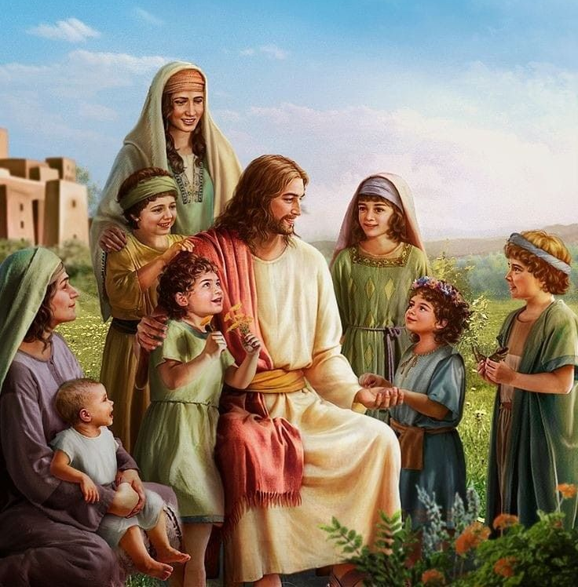
读一读
2. 我们要好好使用自己的生命来敬畏创造生命的主。
传道书12:1 你趁著年幼，衰败的日子尚未来到……当记念造你的主。
Notes:
2. 我们要好好使用自己的生命来敬畏创造生命的主。
传道书12：1你趁著年幼，衰败的日子尚未来到……当记念造你的主。

Slide 54

祷告结束
Notes:
祷告结束！

